Slide 1
Projeto de pesquisa: Fundamentação teórica
Apresenta as referências nas quais se baseia a pesquisa.
“No trabalho científico, não há espaço para o senso comum ou a falta de certeza: o pesquisador não acha nada, ele se apoia em teorias científicas, observações empíricas e elaborações estatísticas” (BOCCHI, 2004, p.97).

Slide 2
Conhecimento de senso comum
É o conhecimento fundamentado na experiência de vida, ou na experiência que nos é transmitida.
Na maior parte do tempo tomamos decisões sem realizar reflexões elaboradas ou experimento, apenas agimos de acordo com o que consideramos adequados, com base em nossa experiência no mundo.
Conhecimento religioso
É o conhecimento fundamentado em crenças religiosas.
Não há necessidade de comprovação ou verificação, tal conhecimento se fundamenta nos dogmas de uma determinada religião.

Slide 3
Conhecimento Científico
É construído á partir de métodos rigorosos de análise de problemas naturais ou sociais
Busca explicar ou compreender os fenômenos.
Constrói evidências de sua validade que são aceitas ou rejeitadas pela comunidade científica.
Baseia-se na formulação de teorias, sendo que estas podem ser modificadas ou rejeitadas à partir de resultados de novas pesquisas.

Slide 4
Princípios da Fundamentação Teórica
Todas as etapas na construção de um projeto de pesquisa dependem de uma revisão bibliográfica, resultando em um texto que é a fundamentação teórica
Elabora-se um texto a partir de material já publicado, constituído, principalmente, de:
  livros
  artigos em revistas/periódicos
  teses de doutorado
  dissertações de mestrado
  monografias em geral
  outros trabalhos como, por exemplo, documentários

Slide 5
Revisão Bibliográfica
A revisão bibliográfica (ou revisão da literatura) é um processo que envolve:
a busca e recuperação das fontes
a sistematização, triagem, e registro
a leitura e a análise crítica do material - bibliográfico e não bibliográfico
o uso adequado de literatura qualificada (uso de material confiável, extraído de fontes relevantes) e pertinente (estritamente relacionada a temática tratada no trabalho)
Do processo de revisão da literatura, elabora-se um texto que documenta esta revisão: Este texto é a fundamentação teórica, a ser incluído em uma monografia, dissertação, tese, relatório de pesquisa ou artigo como parte da documentação do processo de pesquisa

Slide 6
Revisão Bibliográfica
Entradas
Processo
Saída
Pesquisador
Livros
Artigos
Teses/dissertações
Outros recursos
Revisão bibliográfica
Referencial Teórico
(texto estruturado e redigido)

Slide 7
Fundamentação Teórica
Köche ( 2003, p. 132) destaca três momentos:
Documentação;
Crítica;
Construção, montagem e exposição do quadro de referências teóricas.
“O objetivo dessa documentação bibliográfica é o de acumular e organizar as ideias relevantes já produzidas na ciências, registrando-as de forma sistemática para que seja mais fácil o seu uso posterior” (KÖCHE, 2003, p. 132).

Slide 8
Fichamento
O fichamento ajuda o pesquisador a identificar as referências, reconhecer com facilidade os conteúdos estudados, analisar os materiais coletados e memorizar os dados mais importantes.
Anota-se a referência: nome do autor, título do texto e o local da publicação.
Anota-se, da maneira mais sintética possível, as informações mais relevantes e importantes do texto lido, indicando as páginas.
Neste aspecto, as informações coletadas variam de acordo com o objetivo do autor.

Slide 9
Fichamento
Exemplos:
Fichamento de conteúdo – as principais ideias do material lido.
Fichamento de citação – registradas citações importantes com a indicação da página que se encontram.
Fichamento bibliográfico – comentário crítico sobre a informação selecionada.
Em qualquer fichamento você ainda pode adicionar outros textos, vídeos e diversos materiais que possam se relacionar com o assunto.

Slide 10
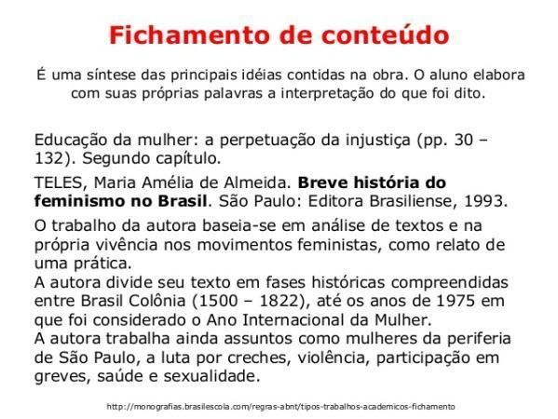

Slide 11
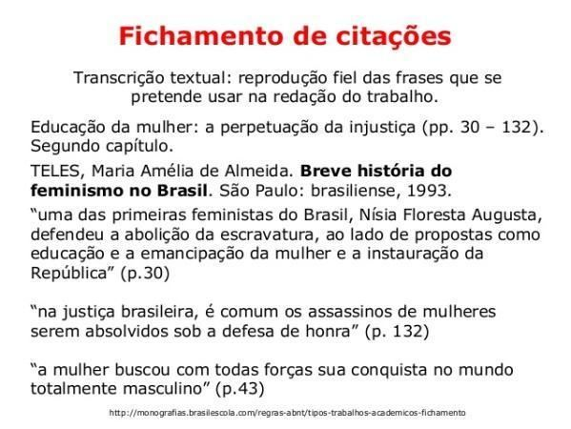

Slide 12
Referências
Formatação ABNT (Associação Brasileira de Normas e Técnicas)
São convenções de escrita para produções acadêmicas com o objetivo de unificar a produção científica, facilitando seu uso por pesquisadores de uma comunidade científica.
http://www.abnt.org.br

Slide 13
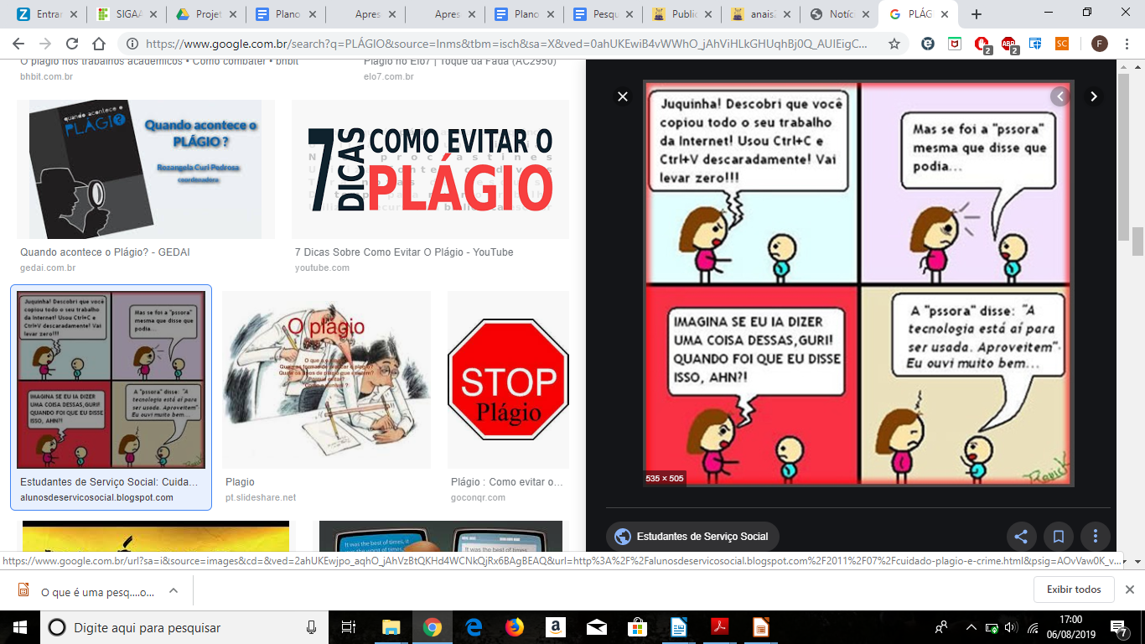
Plágio
O termo “plágio” tem sua origem no grego plagios e envolve a apropriação das ideias e textos sem a devida referência, apresentando-os como se fossem próprios.
(HOHENDORFF, 2014)
Fonte: http://alunosdeservicosocial.blogspot.com/2011/07/cuidado-plagio-e-crime.html

Slide 14
Problemas Ocasionados com o Plágio
Não gera novos conhecimentos, não cria algo novo para o desenvolvimento da ciência;
Compromete o aluno, o autor do trabalho e o leitor;
Fere os direitos autorais (autor) e a Lei 9.610/1998;
É uma prática considerada antiética.
Notícias sobre plágios:
https://veja.abril.com.br/educacao/pesquisa-87-dos-alunos-chegam-a-universidade-sem-saber-o-que-e-plagio/
https://www.ufmg.br/online/arquivos/040650.shtml

Slide 15
Fontes de pesquisa
O portal de Periódicos da CAPES;
https://www.periodicos.capes.gov.br
Google Acadêmico;
scholar.google.com.br
Plataforma Scielo.
www.scielo.org

Slide 16
Fontes de pesquisa
Questão de pesquisa “Como o uso das Tecnologias Digitais pode complementar a comunicação entre a família e a escola de Educação Infantil?”
Objetivo geral “Investigar como o uso das Tecnologias Digitais pode auxiliar na comunicação entre a escola e a família no que tange ao acompanhamento do desenvolvimento das crianças em escolas que atendem apenas a etapa da Educação Infantil”
Indicadores que foram buscados nos bancos de dados:
comunicação família escola
comunicação escolar
escola educação infantil
tecnologias digitais na escola

Slide 17
Fundamentação Teórica
De acordo com Guimarães (2012, p.93) “Na sociedade brasileira do início do séc. XX, marcada pelo modelo patriarcal, o lugar ideal da mulher é o cuidado dos filhos, e o trabalho é visto como necessidade e, de certa forma, desvio”. Nesse contexto, a educação infantil surge com uma visão assistencialista ao se dedicar a cuidar dos filhos das mães que necessitavam trabalhar ou, então, daquelas crianças que eram abandonadas por suas famílias.
Por outro lado, segundo Oliveira (2011), no final do século XIX havia no Brasil o projeto social de construção de uma nação moderna e, com ele, veio o Movimento das Escolas Novas trazido pela influência americana e europeia. Assim surgiram os primeiros Jardins de Infância.

